Slide 1
The City of Military and Partisan Glory Город воинской и партизанской славы
Алиса Алехнович 9В класс

Slide 2
Bryansk is one of the oldest Russian cities and the chief centre of the Partisan movement during the Second World War. It was occupied by troops of fascist Germany from 6 October 1941 to 17 September 1943. The city was extremely damaged, about 90% of houses and buildings were destroyed. Bryansk forests gave shelter to 60.000 partisans. They were led by A.Fedorov, and D.Medvedev. Everybody who could hold arms joined the guerrilla detachments. People came in groups, families, settlements. They were ready to defend our Motherland.
Monument "Partisan Glory City"
Брянск - один из древнейших русских городов и главный центр партизанского движения во время Второй мировой войны. Он был оккупирован войсками фашистской Германии с 6 октября 1941 года по 17 сентября 1943 года. Город был сильно разрушен, разрушено около 90% домов и зданий. Брянские леса дали убежище 60 тысячам партизан. Их возглавляли А.Федоров и Д.Медведев. Все, кто мог держать оружие, присоединились к партизанским отрядам. Люди приходили группами, семьями, поселениями. Они были готовы защищать нашу Родину.

Slide 3
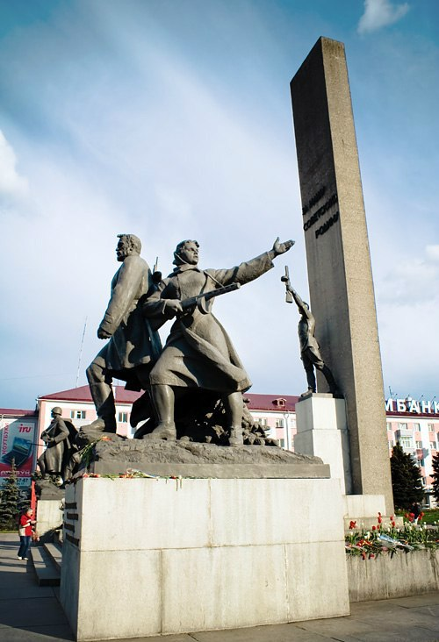
The greatest heroism was show by the people from the Bryansk region. They did everything to help the front. Volunteer units, partisan detachments and underground organizations were formed almost in every town and village of the Bryansk region. Partisans fought in the occupied territories that the Germans found impossible to control.
Наибольший героизм проявили люди из Брянской области. Они сделали все, чтобы помочь фронту. Добровольческие отряды, партизанские отряды и подпольные организации были сформированы практически в каждом городе и селе Брянской области. Партизаны сражались на оккупированных территориях, которые немцы считали невозможными контролировать.

Slide 4
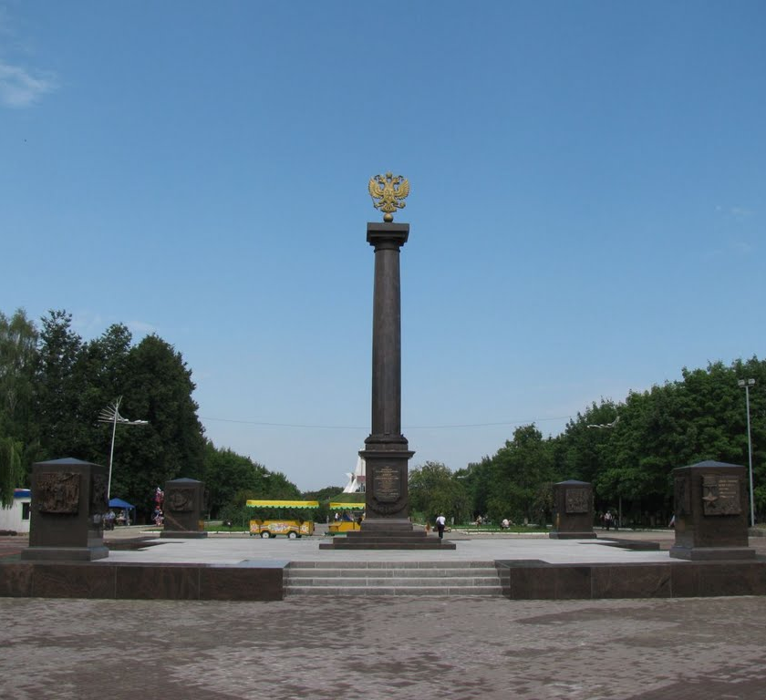
There were 30 underground organizations and 27 partisan brigades which consisted of 139 armed guerrilla groups in the region. Youth made up about 70% of the partisans. There were special youth groups in Dyatkovo and Navlya districts. V.Ryabok was the leader of the Dyatkovo group. By the spring of 1942 partisans had liberated over 500 settlements with the population of more than 200.000 people including town Dyatkovo from fascists. During the war Dyatkovo was named Partisansk.
В регионе было 30 подпольных организаций и 27 партизанских отрядов, которые состояли из 139 вооруженных партизанских отрядов. Молодежь составляла около 70% партизан. Были специальные молодежные группы в Дятьковском и Навлинском районах. В.Рябок был лидером группы «Дятьково». К весне 1942 года партизаны освободили от фашистов более 500 населенных пунктов с населением более 200 тысяч человек, в том числе город Дятьково. Во время войны Дятьково было названо Партизанским.

Slide 5
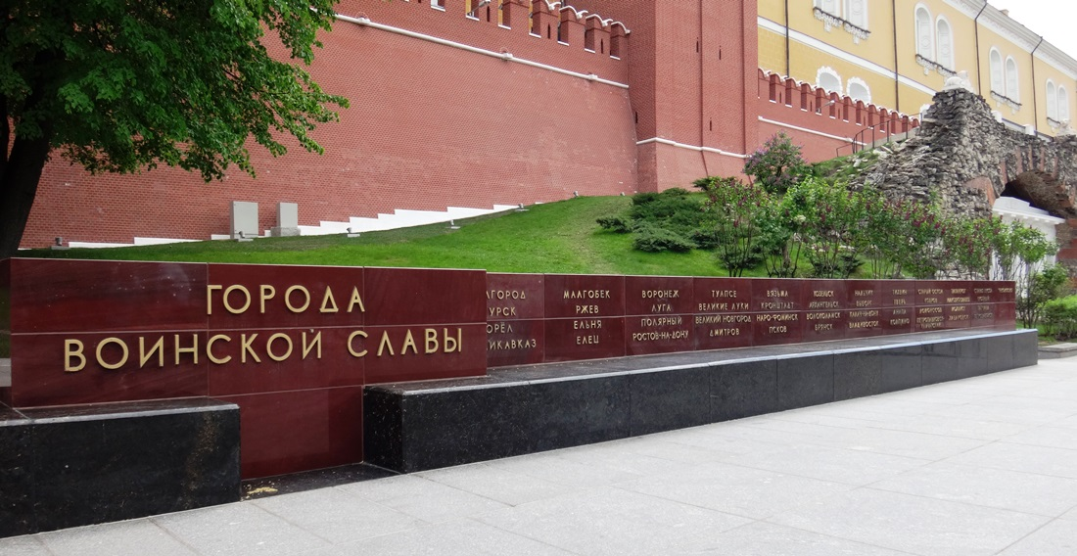
In total, the partisans killed 100.000 German troops, derailed 993 trains, 226 armored cars and tanks, 120 planes, destroyed 100 railway bridges and hundreds of kilometers of railway lines. 12 partisans were awarded the Hero of the Soviet Union title, three of them – D.Dragunski, P.Kamozin and A. Golovachev were awarded this title twice. More than 16.000 guerrillas were awarded with orders and medals.
Всего партизаны уничтожили 100 000 немецких войск, сошли с рельсов 993 поезда, 226 бронемашин и танков, 120 самолетов, уничтожили 100 железнодорожных мостов и сотни километров железнодорожных линий. 12 партизан были удостоены звания Героя Советского Союза, трое - Д. Драгунский, П. Камозин и А. Головачев - дважды. Более 16 000 партизан были награждены орденами и медалями.

Slide 6
Discuss:
Обсудим:
Have you ever been to Bryansk?
Do you know other cities of Military and Partisan Glory? What are they?
What do you know about your native city (town) during the Great Patriotic War?
• Вы когда-нибудь были в Брянске?
• Знаете ли вы другие города воинской и партизанской славы? Кто они такие?
• Что вы знаете о своем родном городе во время Великой Отечественной войны?

Slide 7
Activity:
Деятельность:
Learn more about the partisan movement during the Great Patriotic War. What towns are famous for it? Why was Dyatkovo called Partisansk?
Узнайте больше о партизанском движении в годы Великой Отечественной войны.
Какие города славятся этим?
Почему Дятьково назвали Партизанском?

Slide 8
Thank you for the attention! спасибо за внимание!

